Slide 1
TrainLoop
Plánovač a tréninkový deník pro psa · Tým 7

Slide 2
Obsah
01
02
03
Lean Canvas
Feature breakdown
Rozhovor a zjištění
04
05
06
Product Backlog
Sitemapa a wireframy
První verze designu

Slide 3
Lean Canvas MPV

Slide 4
Lean Canvas PREMIUM

Slide 5
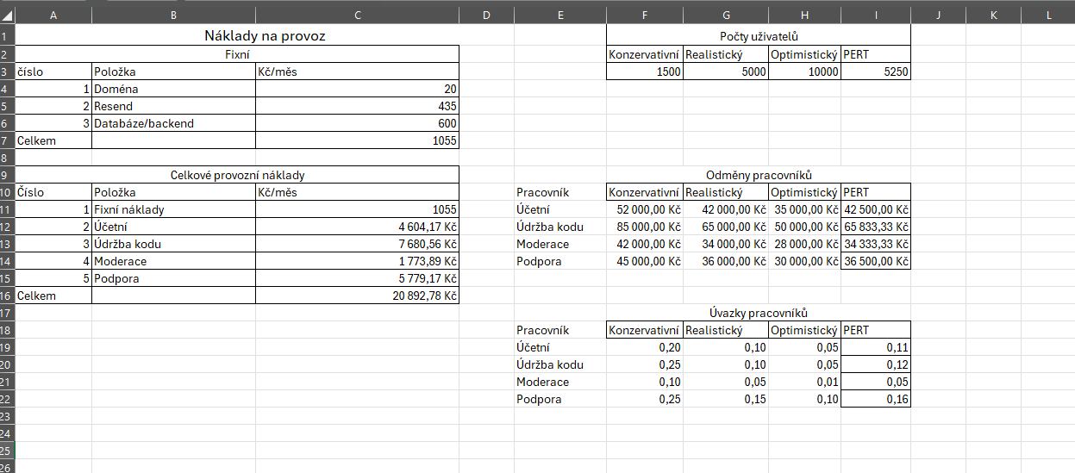
Náklady provoz

Slide 6
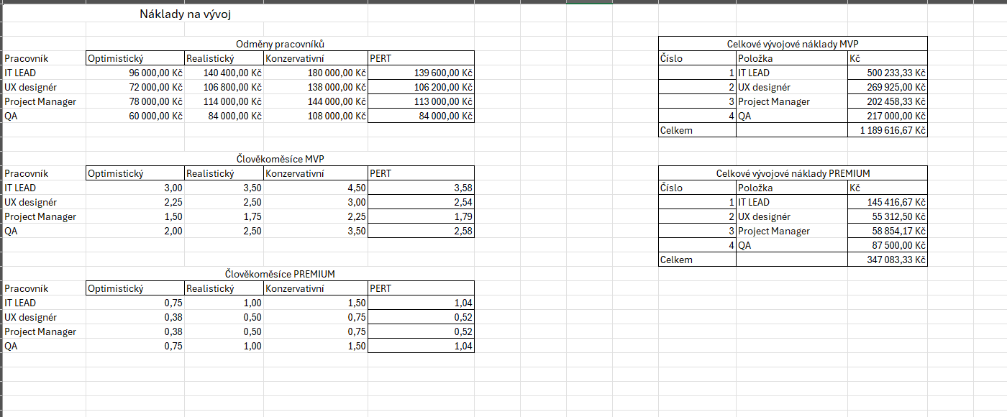
Náklady vývoj

Slide 7
Ceník
Tarif | Pro koho | CZK / měs. | EUR / měs. | USD / měs. | CZK / rok | Co obsahuje
Zdarma | Páníček | – | – | – | – | 1 pes, 2 aktivní plány, deník tréninků, reklamy
Plus | Páníček | 99 Kč | 3,99 € | $4,99 | 790 Kč | 2 psi, neomezeně plánů, bez reklam, statistiky, sdílení s rodinou
Další pes k Plus | Páníček | 29 Kč | 0,99 € | $0,99 |  | za 3. a každého dalšího psa
Pro 20 | Trenér | 199 Kč | 7,99 € | $8,99 | 1 990 Kč | až 20 psů klientů, +12 Kč za každého psa navíc
Pro+ | Trenér | 399 Kč | 15,99 € | $17,99 | 3 990 Kč | až 60 psů klientů, +6 Kč za psa navíc, vlastní logo
Škola S | Psí škola | 549 Kč | 21,99 € | $24,99 |  | 3 trenéři, 60 psů
Škola M | Psí škola | 1 090 Kč | 43,99 € | $49,99 |  | 8 trenérů, 180 psů
Škola L | Psí škola | 1 990 Kč | 79,99 € | $89,99 |  | neomezeně trenérů, 450 psů

Slide 8
Výnosy
Výnos za měsíc (základ) | 1 500 MAU | 5 000 MAU | 10 000 MAU | 50 000 MAU
Předplatné | 3 740 Kč | 13 570 Kč | 28 210 Kč | 141 080 Kč
Reklamy | 340 Kč | 1 550 Kč | 4 260 Kč | 29 240 Kč
Celkem za měsíc | 4 080 Kč | 15 120 Kč | 32 470 Kč | 170 320 Kč
Celkem za rok | 48 960 Kč | 181 440 Kč | 389 640 Kč | 2 043 840 Kč

Slide 9
Náklady celkem
MVP – 1 189 616 Kč
PREMIUM – 347 083 Kč
Provozní náklady CCA 20 892 Kč/měs
Pro 5250 aktivních uživatelů
Výnosy pro 5000 uživatelů tvoří 15 120 Kč/měs
Od 10 000 aktivních uživatelů 32 470 Kč/měs

Slide 10
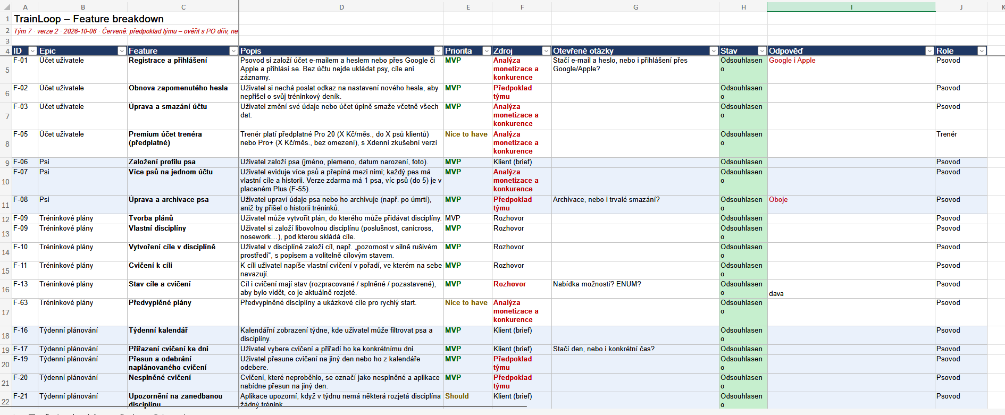
Feature breakdown

Slide 11
Výzkumné cíle
ID | Cíl | Zjištění
C1 | Komunikace trenér ↔ klient | WhatsApp, 4–6 zpráv denně, 40–50 klientů
C2 | Podklady od klientů | Videa ke kontrole a dotazy k úkolům
C3 | Plány a jejich úpravy | Konzultace → domácí úkoly, ~5 stejných oblastí
C4 | Peníze a nástroje | Rezervační systém, WhatsApp, sešity – nic placeného
C5 | Vlastní psi | ~150 sešitů, podrobný volný text, bez škály
C6 | Plán jako hotový celek | Nechce sdílet videa, tréninky se liší
C7 | Cesty k trenérům | Noví klienti přes Instagram

Slide 12
Hypotézy
ID | Hypotéza | Výsledek
H1 | Komunikace s klienty probíhá u všech podobně | Podpořena
H2 | Plány klientům průběžně upravuje | Částečně
H3 | Orientace v podkladech ji stojí čas | Nezjištěno
H4 | Za nástroj šetřící čas by platila | Vyvrácena
H5 | Plány nebere jako produkt k prodeji | Částečně
H6 | Vlastní psy plánuje méně formálně | Vyvrácena
H7 | Klienti chtějí zůstat u chatu | Částečně
H8 | Pokrok posuzuje z videa, ne z procent | Podpořena

Slide 13




Hlavní zjištění
Fotky nepotřebuje
Procenta nezapisuje
Stačí jí videa a zprávy
Pokrok popisuje slovy
Žádné placené nástroje
Klienti chodí přes Instagram
Vše řeší zdarma
Hlavní kanál pro nové klienty

Slide 14
Product Backlog v1

Slide 15
Design

